Slide 1
Allgemeine Folien von Dillinger
Der nachfolgende Foliensatz kann komplett oder in Teilen für Präsentationen verwendet werden.
02/2022

Slide 2
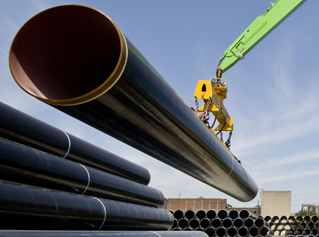
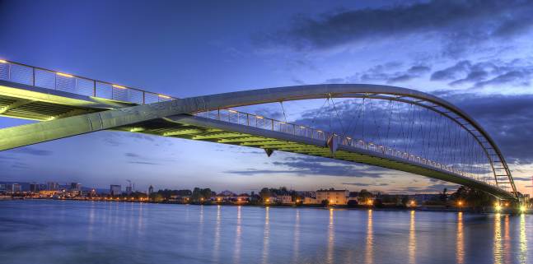
Vision von Dillinger
Dillinger,
der führende europäische Grobblechhersteller, will gemeinsam mit den Kunden Spitzenleistungen in Stahl verwirklichen.
Dafür werden wir mit kompetenten und engagierten Mitarbeitern unsere Leistungsstärke an jedem Standort kontinuierlich weiterentwickeln, um qualitativ hochwertige und wirtschaftliche Grobbleche sicher und umweltschonend zu produzieren.

Slide 3
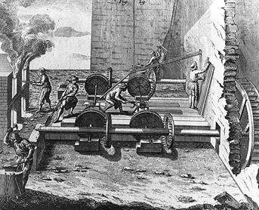
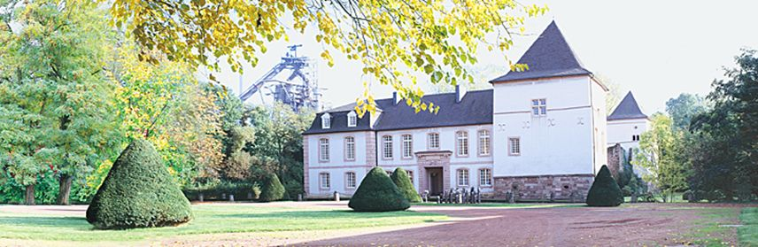
Historie von Dillinger
1685 Vom Marquis de Lenoncourt im Auftrag von Ludwig XIV. gegründet
1804 Das erste gewalzte Blech in Dillingen
1809 Die erste Aktiengesellschaft in Deutschland
1835 Die „Dillinger Blechlehre“
1948 Die Dillinger Hütte ist Mitbegründer der SOLLAC
1961 Die erste Brammenstranggussanlage der Welt geht in Betrieb
1981 Gründung der ROGESA und ZKS
1985 Inbetriebnahme einer 5,5 m Quartostraße
1991 Gründung von Europipe, gemeinsam mit Mannesmann und GTS Industries.
1992 Einbindung des Grobblechwalzwerkes GTS Industries.
1998 Erste Stranggussanlage der Welt mit 400 mm Brammendicke und Soft-Reduction
2010 Die dickste Bramme der Welt: 450 mm!
2014 GTS Industries wird Dillinger France
2014 Gründung von Steelwind Nordenham Inbetriebnahme der Vertikal-Stranggießanlage CC6
2017 Die dickste Bramme der Welt: 600 mm!

Slide 4
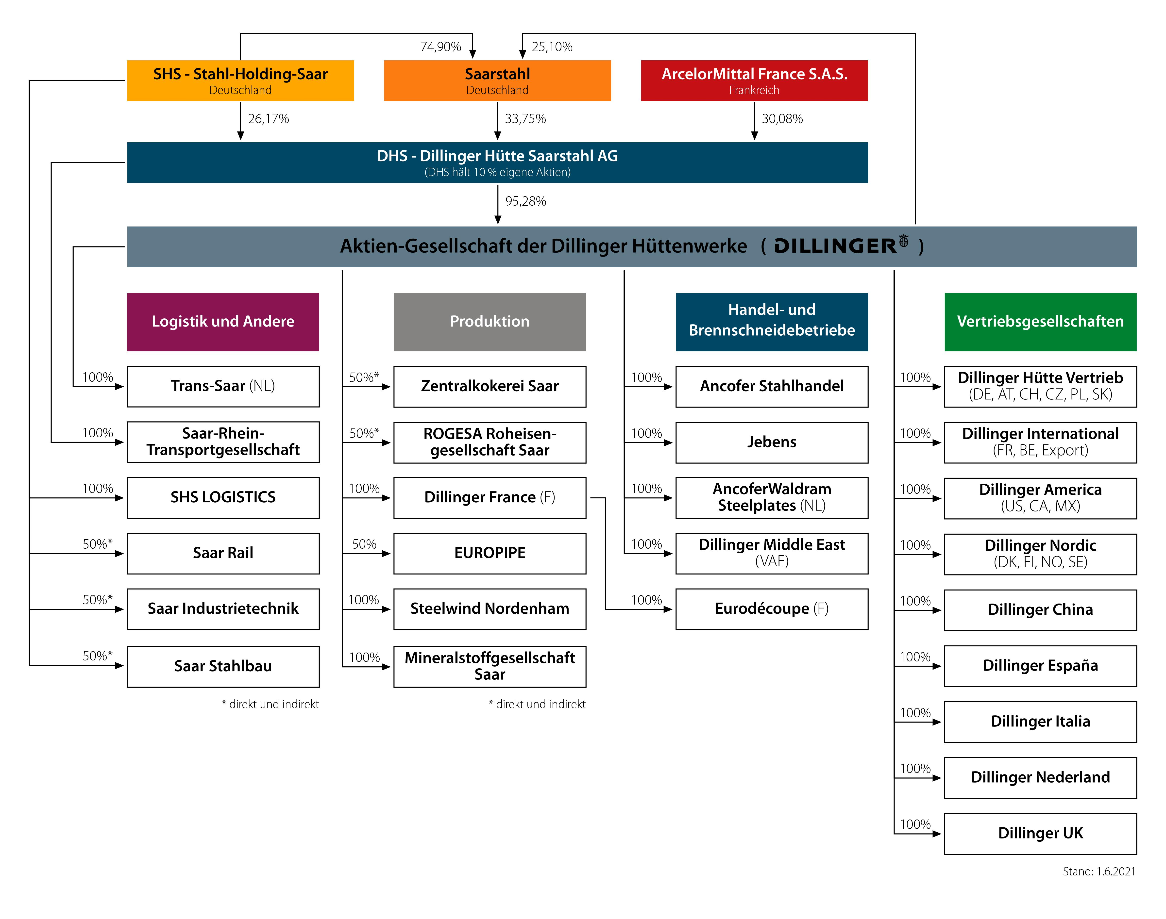
Die wichtigsten Beteiligungen (vereinfacht)

Slide 5
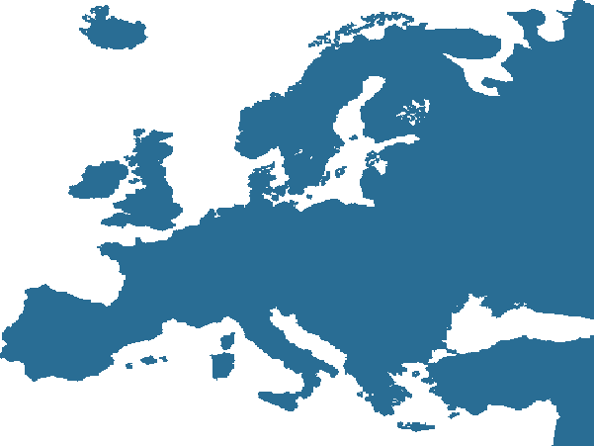
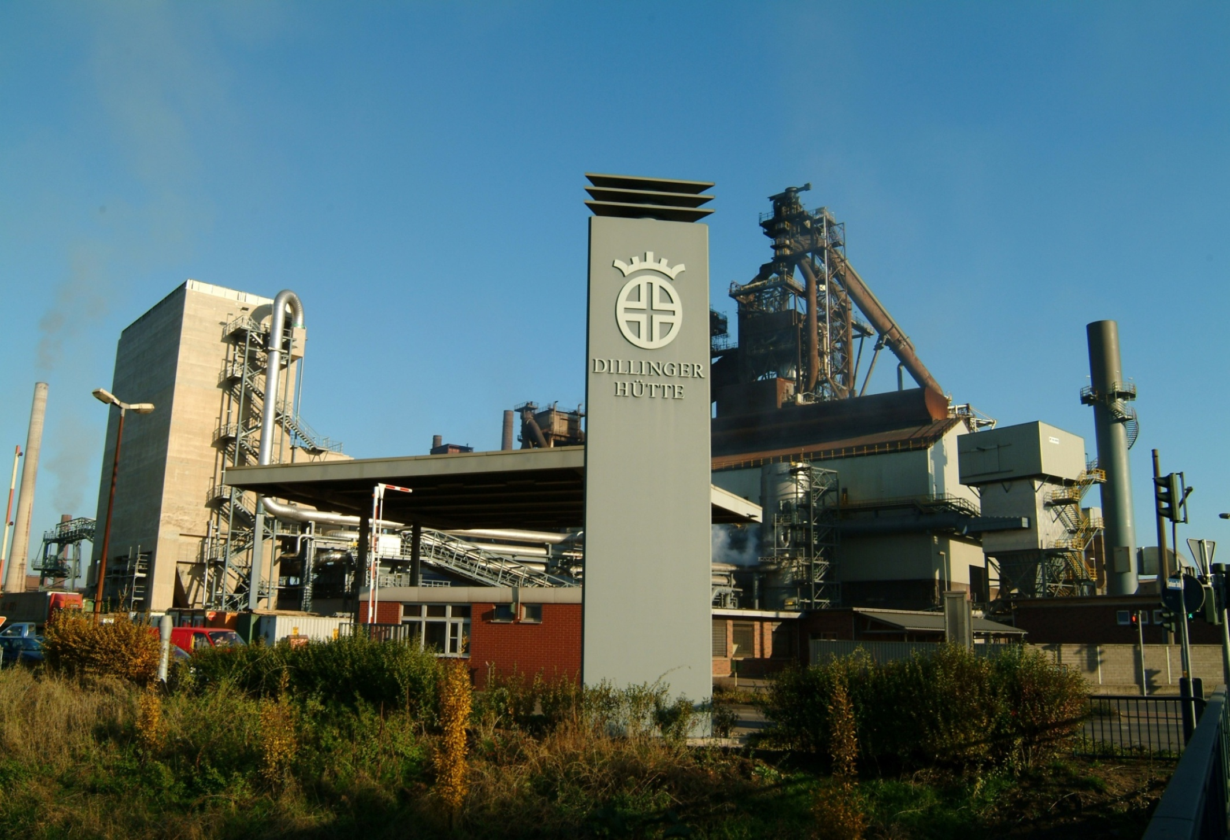
Dillinger weltweit
USA, Kanada
Dünkirchen (Dillinger France)
Dillingen (Dillinger)
SSC‘s
Europipe
Vertriebsgesellschaften
Dubai
Indien
China

Slide 6
Kennzahlen Dillinger
2018
2019
2020
Produktion (kt)
Rohstahlproduktion
Grobblechproduktion gesamt
in Dillingen
in Dünkirchen (Dillinger France)
Belegschaft (ohne Auszubildende)
in Dillingen
in Dünkirchen (Dillinger France)
in der Gruppe gesamt
Finanzkennzahlen (Mio. €)
Umsatzerlöse Dillinger Gruppe
EBITDA Dillinger Gruppe
EBIT Dillinger Gruppe
2.334
1.910
1.248
662
4.919
538
7.310
2.202
178
55
2.238
1.847
1.291
556
4.871
541
7.296
2.087
-27
-151
1.816
1.406
1.000
406
3.925
520
6.196
1.645
-114
-238

Slide 7
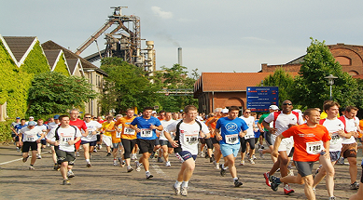
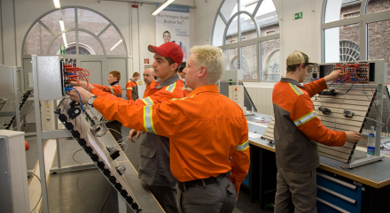

Unsere Mitarbeiter – Die Basis unseres Erfolges
Arbeitssicherheit als gleichrangiges Unternehmensziel neben Wirtschaftlichkeit, Produktivität und Qualität; zertifiziert nach ISO 45001
Umfassende arbeitsmedizinische Vorsorge durch gezielte arbeitsbezogene und allgemeine arbeitsmedizinische Maßnahmen
Ständige Förderung der Kompetenz unserer Mitarbeiter durch regelmäßige Schulungen und Informationen
Umfangreiches kulturelles und gesellschaftliches Engagement an den Standorten

Slide 8
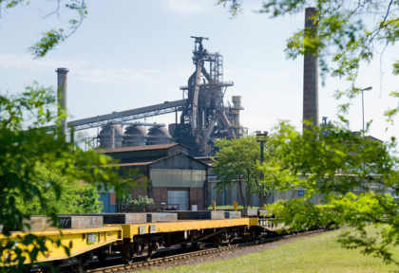
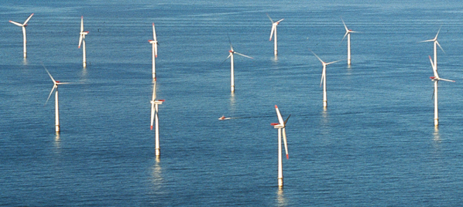
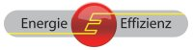
Unsere Umwelt
Umweltschutz als integraler Bestandteil der Unternehmenspolitik
Vermeidung von Umweltbelastungen und Schonung von Ressourcen
Produktionsintegrierter Umweltschutz
Grüne Hütte: ca. 40 % des Werksgeländes sind Grünflächen
Laufend optimierter Umweltschutz als wichtiges Element bei Großinvestitionen (500 Mio €)
Das Umweltschutzmanagement am Standort Dillingen ist in weiten Teilen nach DIN EN ISO 14001 zertifiziert.
Energiemanagementsystem gemäß DIN EN ISO 50001

Slide 9
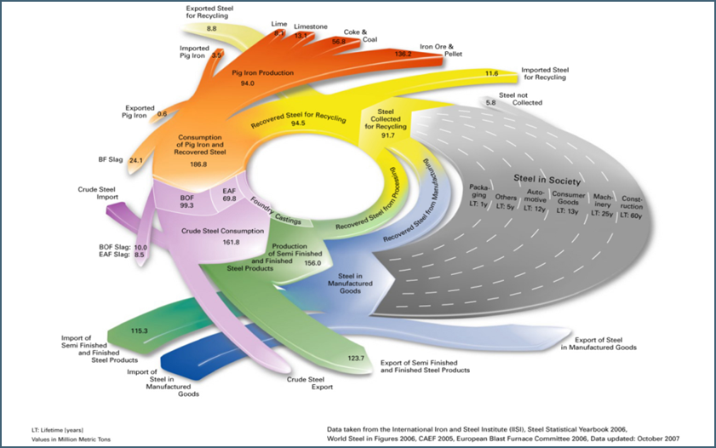
Multirecycling von Stahl
Stahl ist:
weltweit der mit Abstand am häufigsten verwendete industrielle Basiswerkstoff
der Werkstoff mit dem größten Recyclingpotential
einzigartig aufgrund unendlicher Recyclingfähigkeit
der Werkstoff, dessen Eigenschaften immer voll erhalten bleiben (Inhärenz)
Stahlkreislauf in der EU-15 (Stand 2007)
Quelle: Eurofer

Slide 10
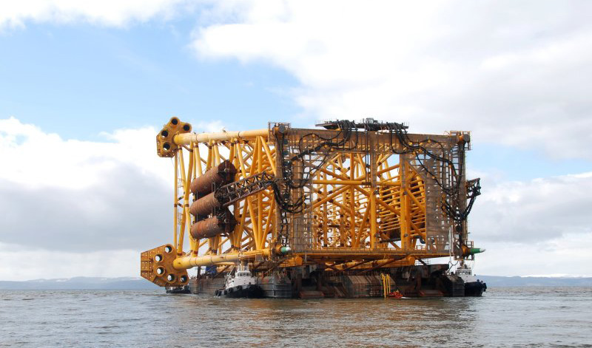
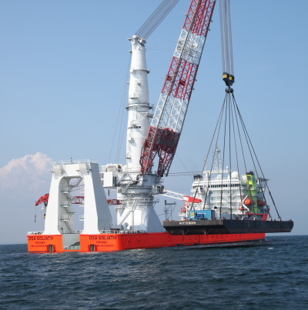
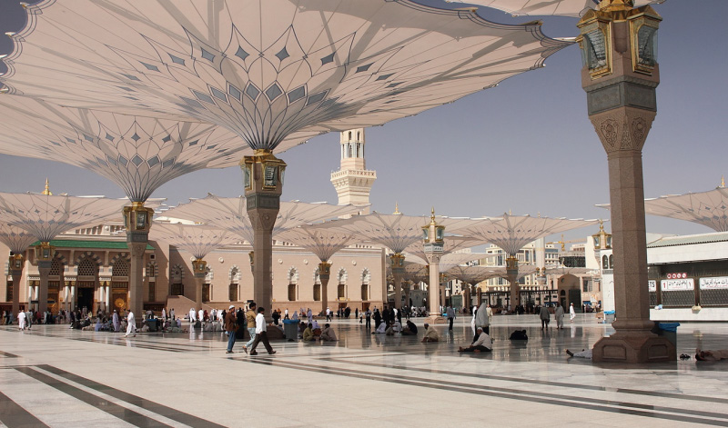
Produkt-Segmente
Baumaschinen
Maschinenbau
Offshore/Offshore-Windkraft
Schiffbau
Stahlbau
Kessel- und Druckbehälterbau
Linepipe (Erdöl- und Erdgasleitungen)
Konstruktionsrohre
Formenbau
Sicherheitstechnik
Handel und Brennschneidbetriebe
Lohnwalzung
Nebenprodukte
Alle Stähle entsprechen den nationalen und internationalen Normen.

Slide 11
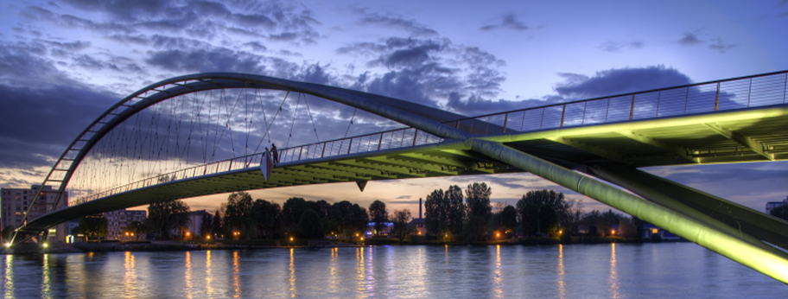
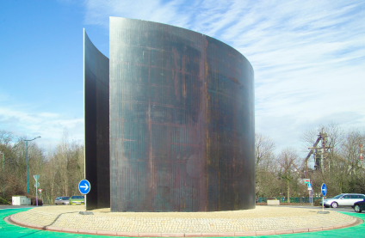
Produktmix
Allgemeine Baustähle
Wetterfeste Baustähle
TM-gewalzte Baustähle
Feinkornbaustähle
Normal- und höherfeste Schiffbaustähle
TM-gewalzte Schiffbaustähle
Hochfeste wasservergütete Baustähle
Verschleißfeste Stähle
Spezielle Baustähle für Offshore
Linepipestähle
HIC-resistente Stähle
Ni-legierte Stähle für Tieftemperatur-Anwendungen
TM-gewalzte Kesselbaustähle
Legierte und unlegierte Kesselbaustähle
Legierte und unlegierte Werkzeugbaustähle
Legierte und unlegierte Kufo-Stähle
Sicherheitsstähle
Längsprofilbleche
Gurtbleche

Slide 12
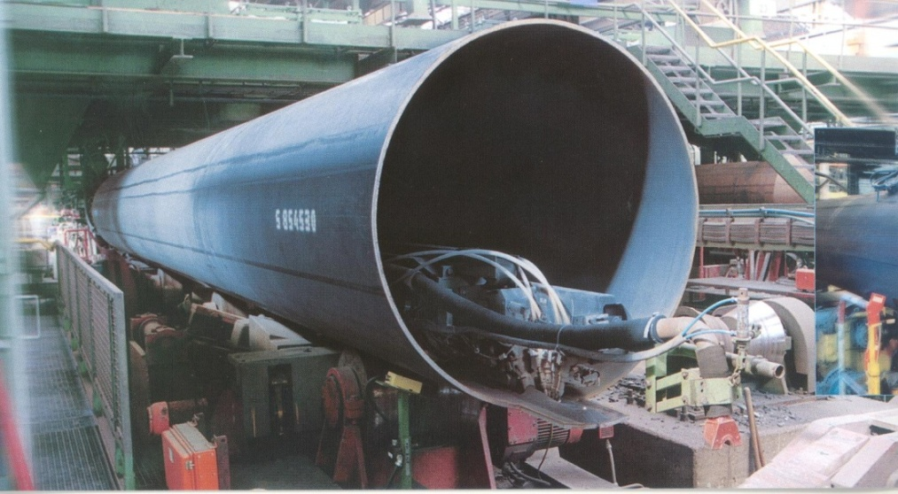
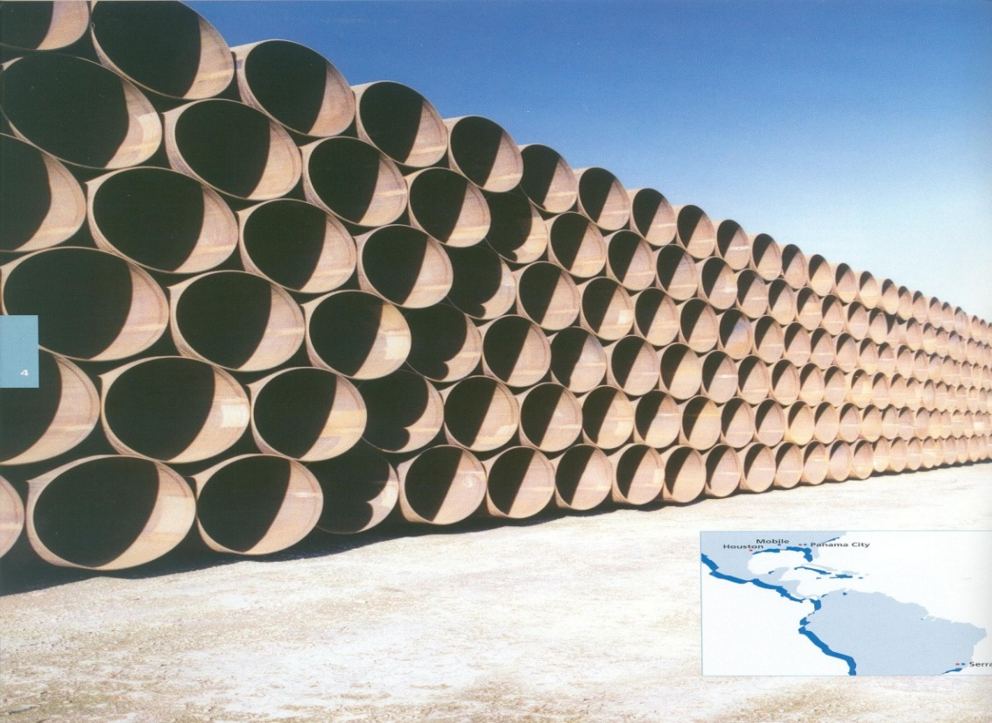
Großrohre für die Energie von Morgen
Rohrbleche für längsnahtgeschweißte Rohre bis 56“ in der ganzen Welt
Referenzen: Nord Stream (Ostsee), Blue Stream (Schwarzes Meer),
Langeled (Nordsee), Gulf Stream (Golf von Mexiko)
Großrohre (LSAW) über eine 50%-Beteiligung an Europipe mit Rohrfertigung in:
Mülheim (D)
Panama City (USA)

Slide 13
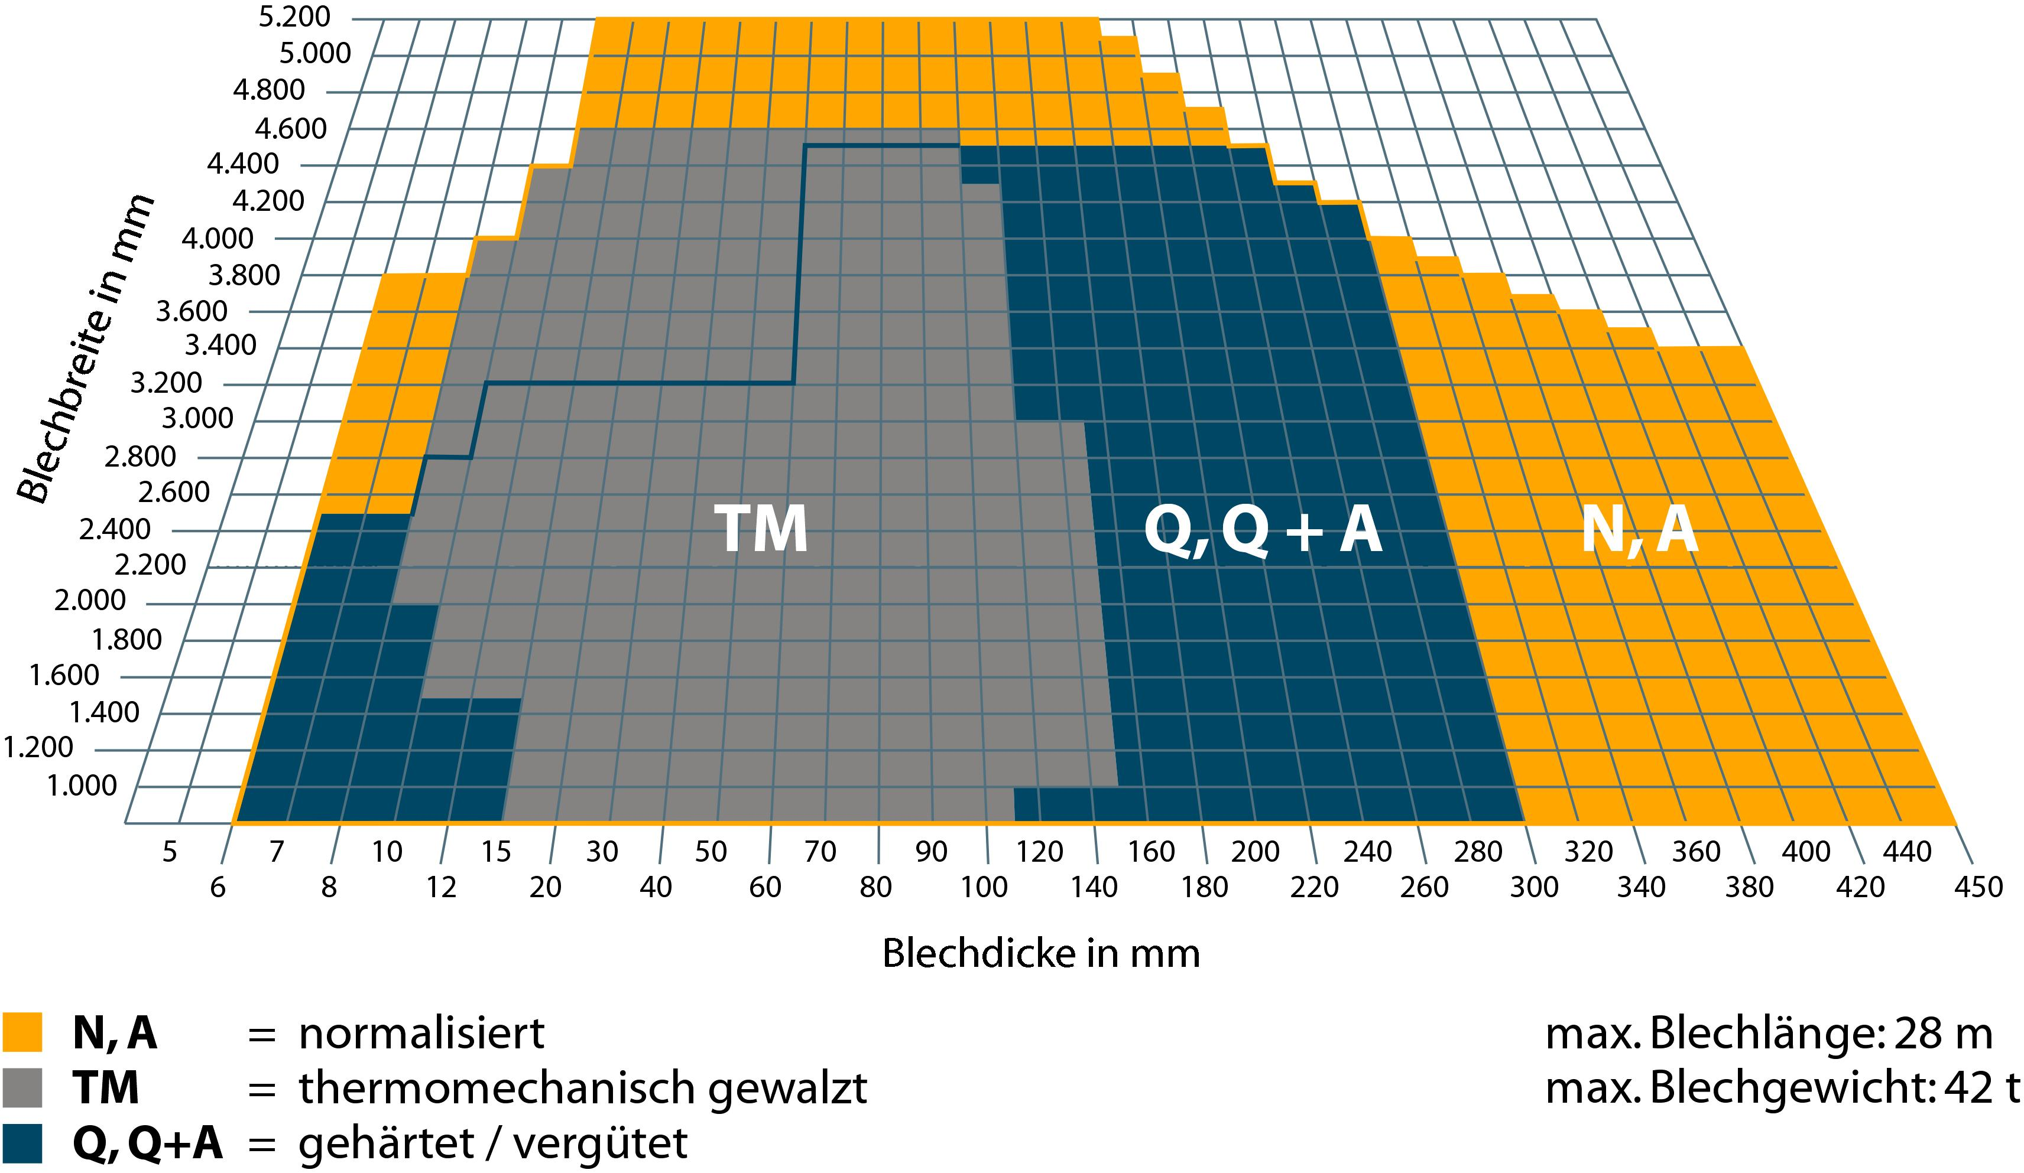
Abmessungsprogramm für unterschiedliche Lieferzustände
Blechabmessungen, die außerhalb des Abmessungsprogramms liegen, sind auf Anfrage oftmals möglich.

Slide 14
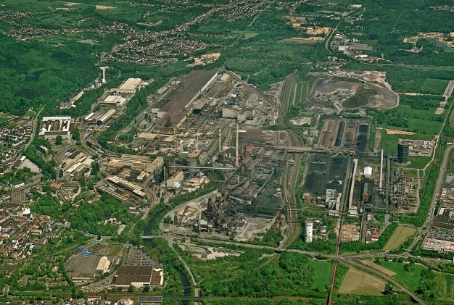
Der integrierte Standort Dillingen
Stahlwerk
Walzwerk
Gichtgaskraftwerk
Sinteranlagen
Kokerei (ZKS)
Hochöfen (ROGESA)

Slide 15
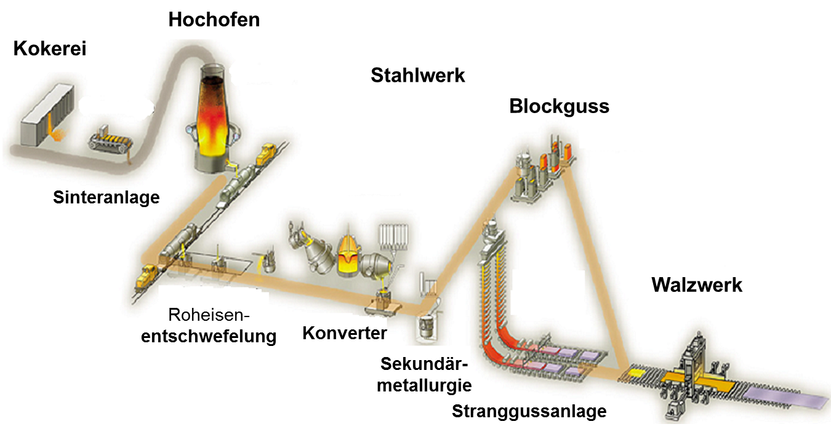
Vom Erz zum Stahl

Slide 16
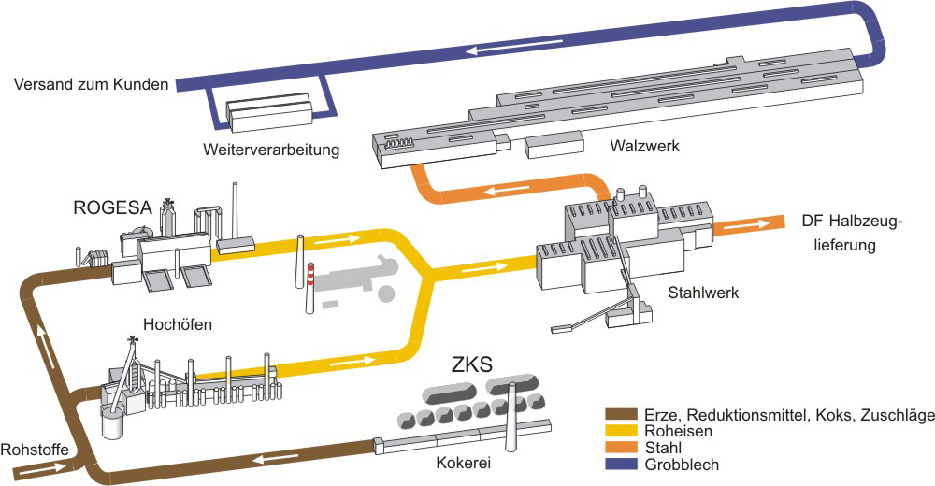
Dillingen – ein integrierter Stahl-Standort

Slide 17
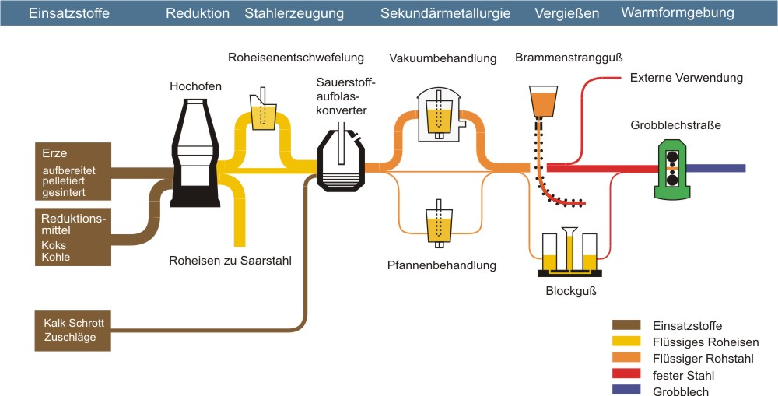
Vom Erz zum Stahl

Slide 18
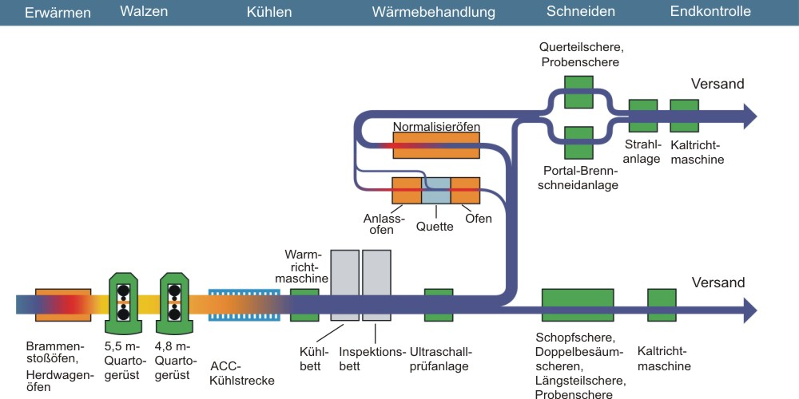
Fertigungsprozess Grobblech

Slide 19
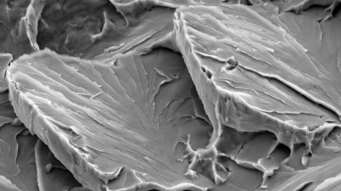
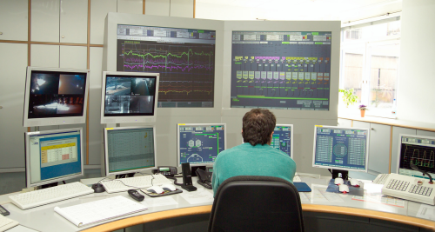
Innovative Produkte – Innovative Prozesse
Ständige Weiterentwicklung unserer Produkte nach den Bedürfnissen des Anwenders
Laufende Optimierung und Weiterentwicklung unserer Anlagen und Prozesse zur Qualitäts- und Effizienzsteigerung
Beteiligung in der Anwendungsforschung

Slide 20
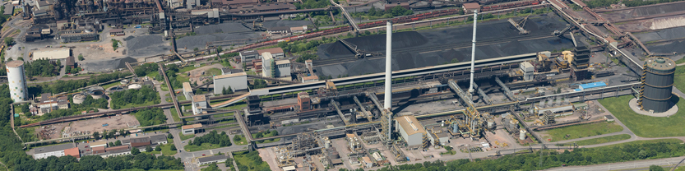
Zentralkokerei Saar GmbH (ZKS)
Eigentümer: unmittelbar und mittelbar je 50 % Dillinger und Saarstahl AG
Batterien: 2 (Batterie 1 mit 40 Öfen, Batterie 2 mit 50 Öfen)
Verfahren: Saarberg-Stampf-Verfahren
Kammerhöhe: 6,25 m
Kammervolumen: 44 m³
Produkte: Hochofen-Koks, Kokereigas, Teer, Benzol, Schwefel
Kapazität: ca. 1,2 Mio. t Gesamt-Koks / Jahr

Slide 21
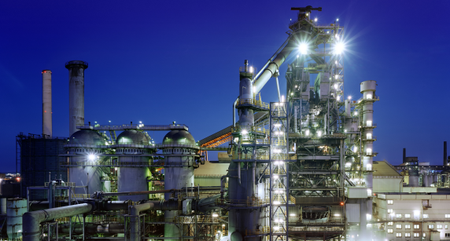
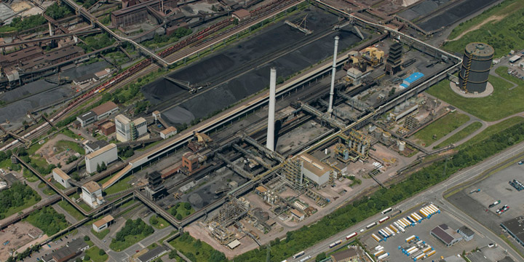
ROGESA Roheisengesellschaft Saar mbH
Eigentümer: unmittelbar je 50 % Dillinger und Saarstahl AG
Anzahl Hochöfen: 3 (davon einer als Reserve)
Gestelldurchmesser: 12 m, 11,2 m, 8,5 m
Produkte: Roheisen, Stückschlacke, Schlackensand für die Bauindustrie
Kapazität: 4,6 Mio. t Roheisen / Jahr für die Dillinger und die Saarstahl AG

Slide 22
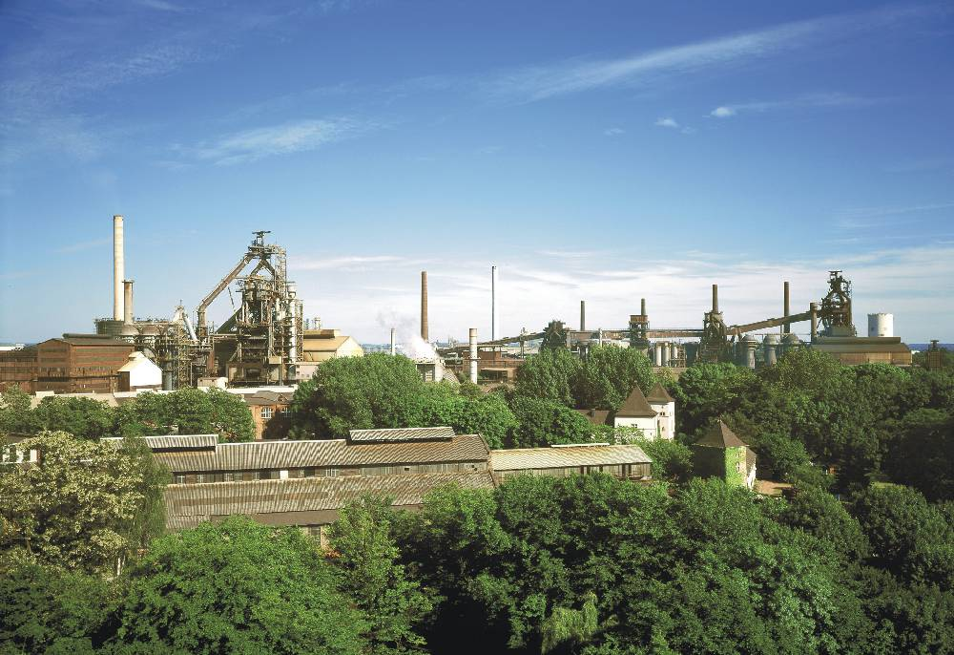
Hochofenanlage (ROGESA)
HO 4
HO 5
HO 3*
Baujahr
Gestelldurchmesser (m)
Nutzvolumen (m³)
Gesamtvolumen (m³)
Anzahl der Blasformen
1974
11,2 (seit 2003)
2.358
2.960
30
1985
12,0 (seit 1997)
2.893
3.644
32
1965
8,5
1.270
1.602
20
* HO 3 wird als Reserveofen vorgehalten

Slide 23
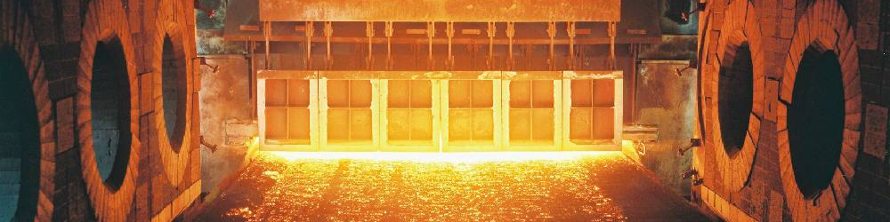
Sinteranlagen (ROGESA)
SA 2 SA 3
Baujahr: 1960 1981
Bauart: Bandsinteranlagen Lurgi Bandsinteranlagen Lurgi
Bandlänge (m): 60 86
Bandbreite (m): 3 3
Produktion (kt/a): 1.800 3.000

Slide 24
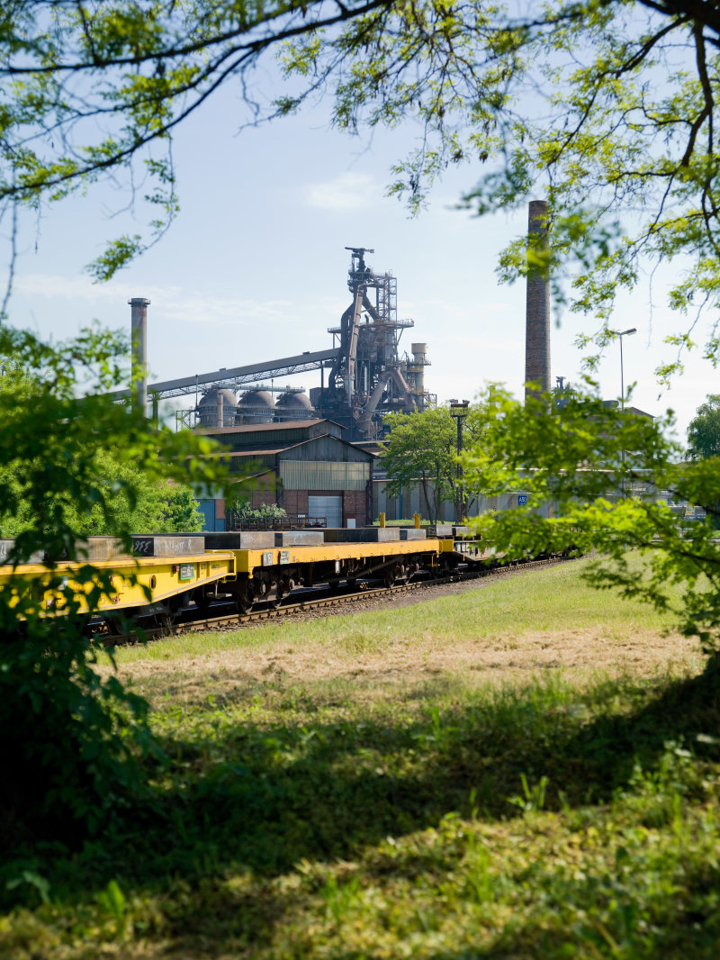
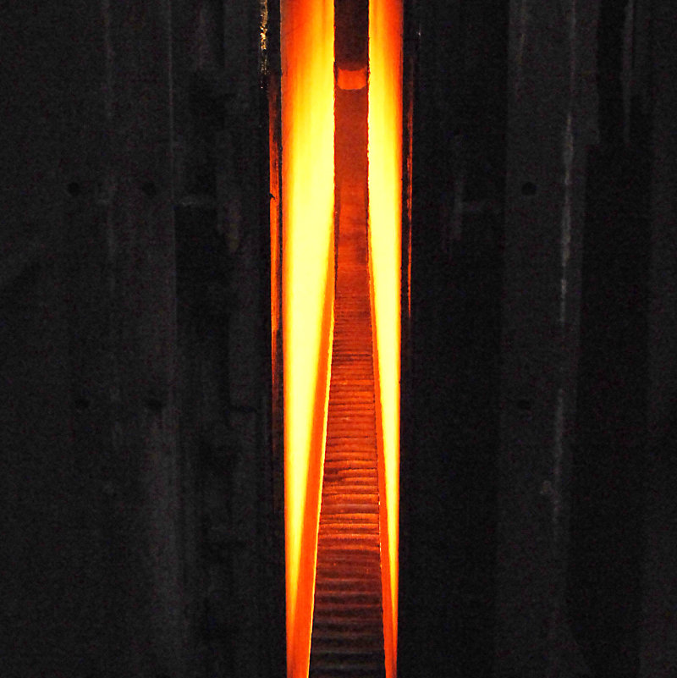
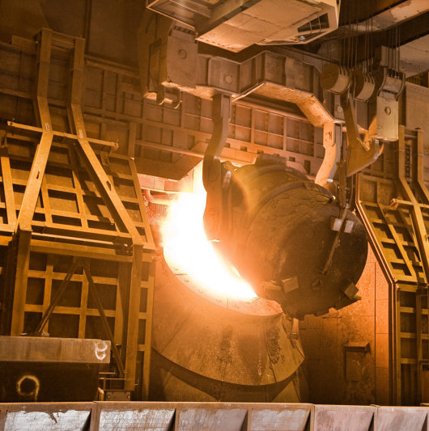
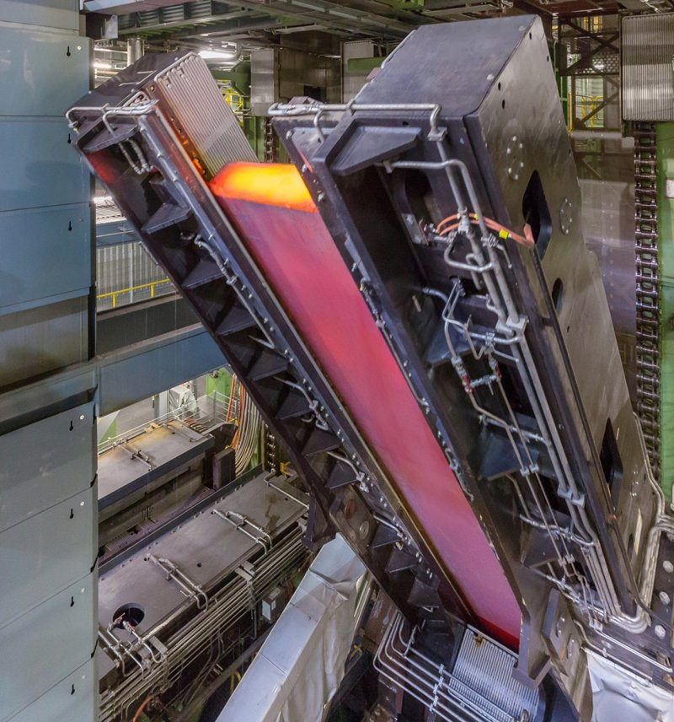
Stahlwerk
Zusammensetzung des Stahlwerks
Roheisenentschwefelungsanlage mit Abschlackstand
2 Sauerstoffaufblaskonverter je 190 t mit Ar/ N2-Bodenspülung
Sekundärmetallurgie:
Pfannenbodenspülen (1-3 Spülsteine)
Lanzenspülen
Vakuumbehandlung / Pfannenstandentgasung
4 Stranggießanlagen
Blockguss (bis 60 t Blockgewicht)

Slide 25
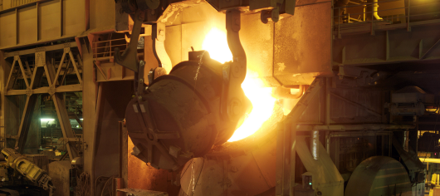
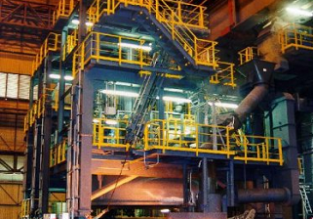
Konverter und Vakuumanlagen
Konverter
Anzahl: 2
Typ: Aufblaskonverter mit Ar/N2- Bodenspülung
Fassungsvermögen: je 190 t
Behandlungszeit: ca. 35 min
Vakuumanlagen
Anzahl: 4
Typ: Pfannenstandentgasung
Funktion: Einstellen tiefster S-, N-, H-, O-Gehalte, Einschlussmodifikation, Feinlegieren des Stahls
Behandlungszeit: ca. 60 min

Slide 26

Stranggießanlagen und Blockguss
Stranggießanlagen
Drei 2-Strang-Senkrechtabbiegeanlagen
Eine 2-Strang-Vertikal-Stranggießanlage CC6
Brammendicken: bis 600 mm
Brammenbreite: bis 2.200 mm
Blockguss
Bruttogewicht bis 60 t

Slide 27
Die Walzwerke
Dillingen
Dünkirchen
3 Stoßöfen + 3 Herdwagenöfen
5,5 m Quarto: Vorgerüst
4,8 m Quarto: Fertiggerüst
Grobblechabmessungen:
6 - 450 mm Dicke
bis 5.200 mm Breite
MULPIC-Kühlstrecke
Brennschneid- und Scherenlinie
Automatische Ultraschallprüfanlage
Wärmebehandlungsöfen
Wasservergütungsanlage
Strahl- und Konservierungsanlagen
Lieferzustände:
TM, normalisierend gewalzt,
normalgeglüht, angelassen,
wasservergütet
3 Stoßöfen
4,3 m Quarto: Vorgerüst
5,0 m Quarto: Fertiggerüst
Grobblechabmessungen:
6 – 180 mm Dicke
bis 4.700 mm Breite
ACC-Kühlstrecke
Brennschneid- und Scherenlinie
Automatische Ultraschallprüfanlage
Wärmebehandlungsöfen
Strahl- und Konservierungsanlage
Lieferzustände:
TM, normalisierend gewalzt,
normalgeglüht, angelassen

Slide 28
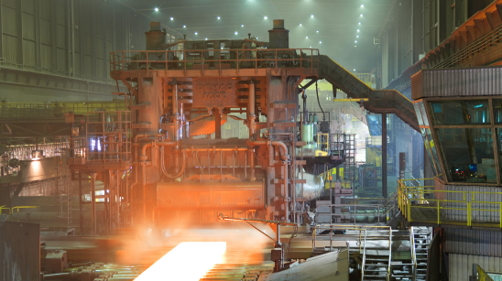
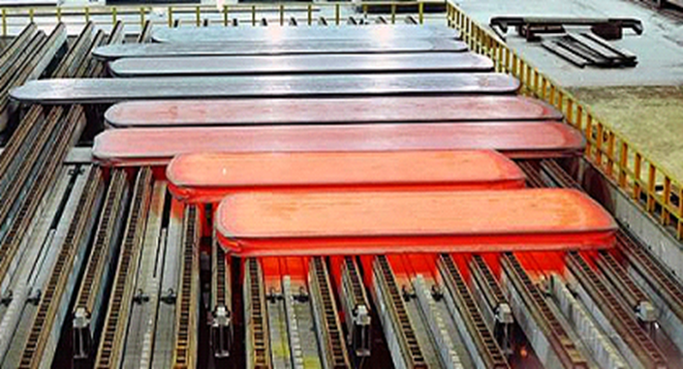
Walzwerk Dillingen
Öfen: 3 Stoßöfen und 3 Herdwagenöfen
Vorgerüst: 5,5 m Ballenbreite mit 108 MN max. Walzkraft und 2 x 4.500 kNm Drehmoment
Fertiggerüst: 4,8 m Ballenbreite mit 90 MN max. Walzkraft und 2 x 3.200 kNm Drehmoment
ACC-Kühlstrecke: Typ Mulpic, 30 x 4,7 m

Slide 29
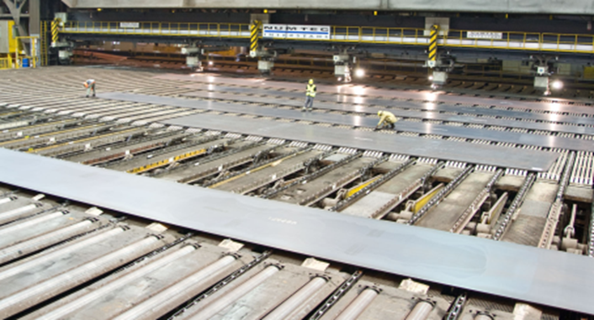
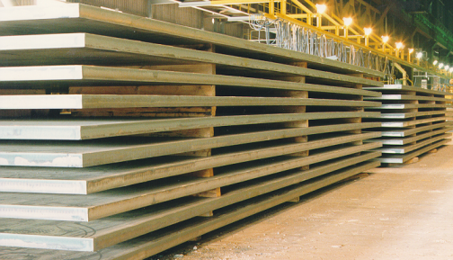
Adjustage und Verladebetrieb
Adjustage
Kühl- und Inspektionsbetten
Automatische Ultraschallprüfung
Kaltrichtmaschinen
Scheren- und Brennschneidanlage
Wärmebehandlungsöfen
Vergüterei
Strahl- und Beschichtungsanlage
Verladebetrieb
per Bahn, Lkw oder Schiff (Werkshafen)
Grobblech in Dimensionen von:
6 mm - 450 mm Dicke
bis 5.200 mm Breite
bis 36 m Länge
bis 42 t Stückgewicht
Kapazität: ca. 1,6 Mio. t / Jahr

Slide 30
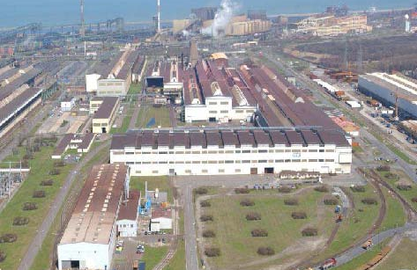
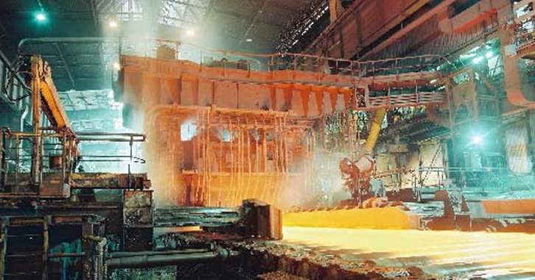
Walzwerk in Dünkirchen (Dillinger France)
Vorgerüst mit 4,3 m Ballenbreite
Fertiggerüst mit 5,0 m Ballenbreite
ACC-Kühlstrecke
Adjustage und Wärmebehandlungslinie
Grobbleche bis 180 mm Dicke
Kapazität: ca. 0,8 Mio. t / Jahr

Slide 31
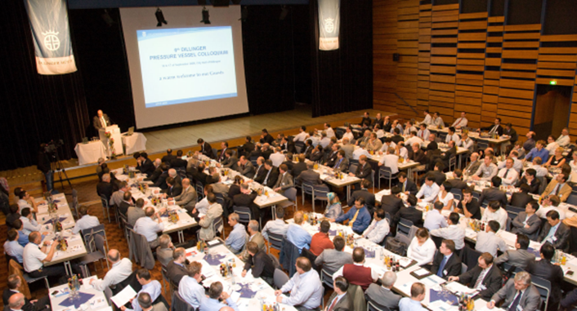
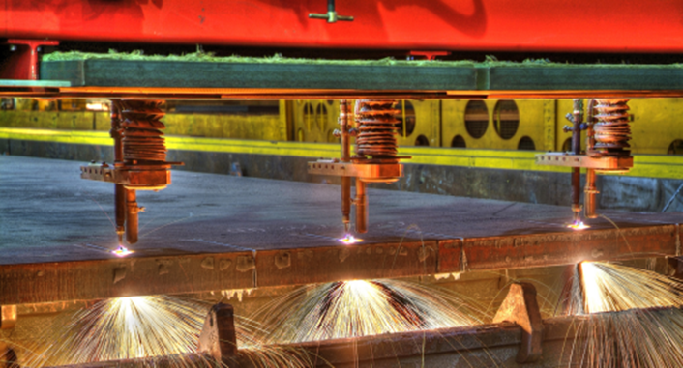
Service – Das Mehr an unserem Grobblech
Umfangreiche Anarbeitungsleistungen im Werk Dillingen
Gruppeneigenes Netz von Brennschneidbetrieben und Händlern
Weltweiter Vertrieb
Technische Beratungsleistungen
Auf Kundenwünsche zugeschnittene Stahlentwicklungen
Internet-Service-Plattform: http://www.dillinger.de/eservice
Kunden-App E-Connect: www.dillinger.de/econnect

Slide 32
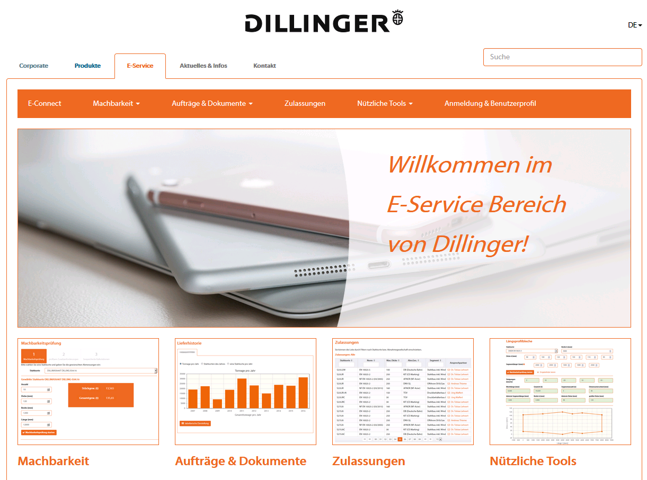

E-Service auf www.dillinger.de/eservice
Alle wichtigen Informationen zum aktuellen Status Ihrer Bestellungen
Direkter Zugriff auf alle auftragsrelevanten Dokumente
Umfangreiche Lieferhistorie, grafisch oder tabellarisch darstellbar
Hilfe bei der Auswahl des geeigneten Stahls mit dem Produktfinder
Schnelle und effiziente Prüfung der Machbarkeit
Nützliche Tools zur Unterstützung bei der Fertigung
Stahlsortenvergleich ehemals gültiger mit den aktuellen Normen

Slide 33
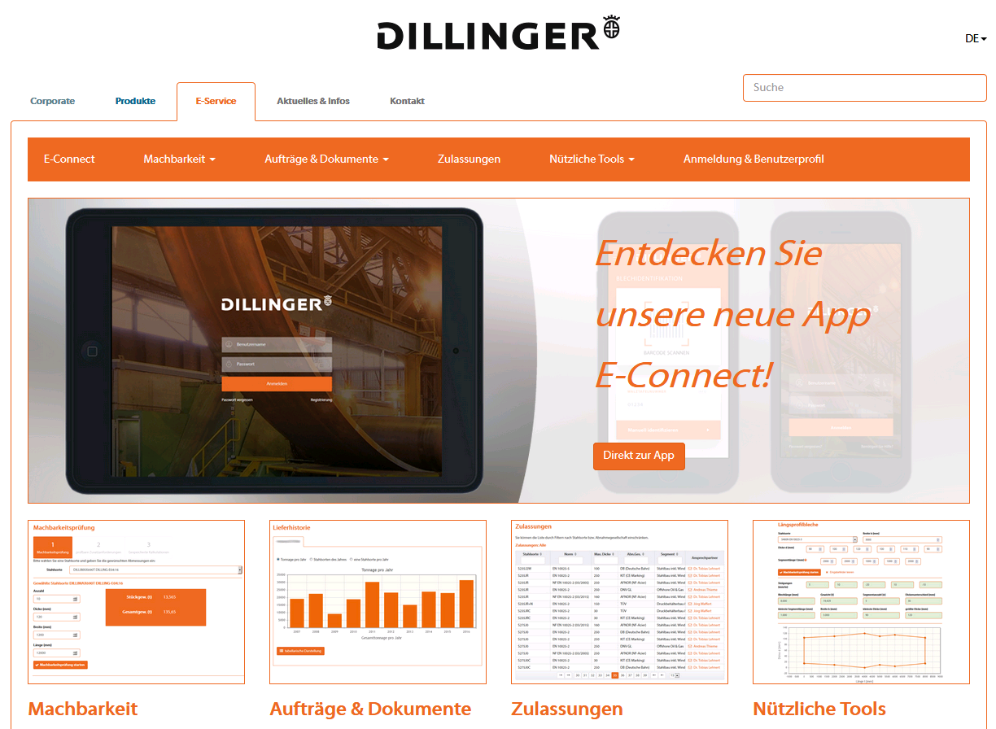
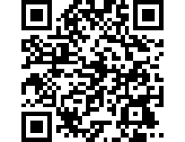
E-Connect auf www.dillinger.de/econnect
Automatischer Barcode-Scan zur sicheren Identifizierung des vorliegenden Dillinger Grobblechs
Alle Zeugnisinformationen und Prüfergebnisse bezogen auf das einzelne Blech
Übersichtliche Darstellung der chemischen Analyse und Möglichkeit, die Werte direkt in die bekannten Kalkulationstools zu übertragen und dadurch wertvolle Daten zu ermitteln, wie z. B. die optimale Vorwärmtemperatur beim Brennschneiden
Kein Download notwendig, funktioniert in allen Browsern
Einfacher Zugang für jeden Kunden über das Registrierungs-formular im E-Service-Bereich

Slide 34
Vielen Dank für
Ihre Aufmerksamkeit!

